Slide 1
Применение современных образовательных технологий на уроках русского языка и литературы
Лизункова Ирина Владимировна, учитель русского языка и литературы МОУ СОШ №16 села Томузловского

Slide 2
Педагогическая технология - это продуманная во всех деталях модель совместной педагогической деятельности по проектированию, организации и проведению учебного процесса с безусловным обеспечением комфортных условий для учащихся и учителя. (В.М.Монахов)
Технология – это совокупность приемов,
применяемых в каком-либо деле, мастерстве,
искусстве. (Толковый словарь).

Slide 3
Критическое мышление -
это поиск здравого смысла: как рассудить объективно и поступить логично, с учетом как своей точки зрения, так и других мнений, умение отказаться от собственных предубеждений.
Критическое мышление, способное выдвинуть новые идеи и увидеть новые возможности, весьма существенно при решении проблем.

Slide 4

Три этапа или стадии
Вызов
Осмысление
Рефлексия

Slide 5
Первая стадия – вызов. Ее присутствие на каждом уроке обязательно. Эта стадия позволяет:
-актуализировать и обобщить имеющиеся у ученика знания по данной теме или проблеме;
-вызвать устойчивый интерес к изучаемой теме, мотивировать ученика к учебной деятельности;
-сформулировать вопросы, на которые хотелось бы получить ответы;
-побудить ученика к активной работе на уроке и дома.
Вторая стадия – осмысление.
Здесь другие задачи. Эта стадия позволяет ученику:
- получить новую информацию;
-осмыслить ее;
-соотнести с уже имеющимися знаниями;
-искать ответы на вопросы, поставленные в первой части.

Slide 6
Третья стадия – рефлексия. Здесь основным является:
-целостное осмысление, обобщение полученной информации;
- формирование у каждого из учащихся собственного отношения к изучаемому материалу.
На стадии рефлексии осуществляется анализ, творческая переработка, интерпретация изученной информации. Работа ведется индивидуально, в парах или группах.

Slide 7
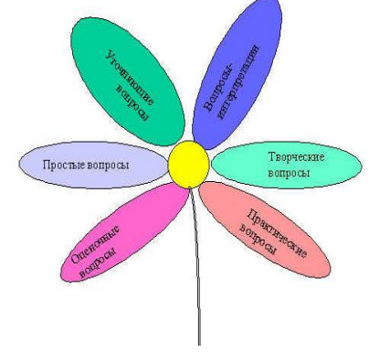
Прием «толстые и тонкие» вопросы (на основе методики Б. Блума)
Простые вопросы.
Уточняющие вопросы.
Интерпретационные (объясняющие) вопросы.
Творческие вопросы.
Оценочные вопросы.
Практические вопросы.

Slide 8
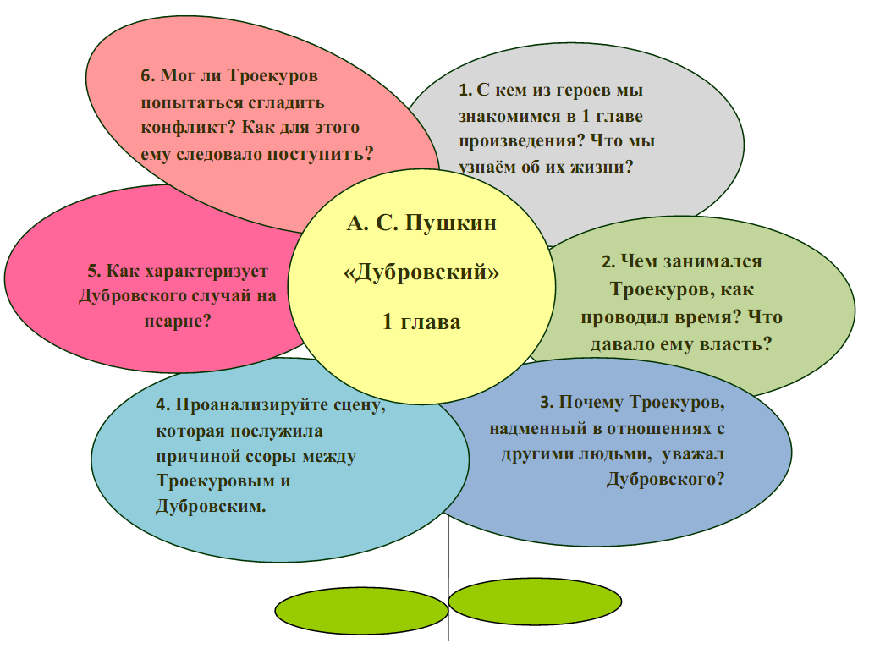
Роман А.С. Пушкина «Дубровский»

Slide 9
Прием «тонкие» и «толстые» вопросы
Тонкие вопросы
Кто...?
Что...?
Когда...?
Как звать...?
Было ли...?
Верно ли ...?
Мог ли…?
Толстые вопросы
Дайте три объяснения, почему...?
Объясните, почему...?
Почему, вы думаете...?
В чём различие ...?
Предположите, что будет, если ...?
Согласны ли вы ...?

Slide 10
Прием «Синквейн»
Синквейн – быстрый, но мощный инструмент для рефлексии, поскольку он дает возможность резюмировать информацию, излагать сложные идеи, чувства и представления в нескольких словах. Безусловно, интересно использование синквейнов и в качестве средства творческого самовыражения.

Slide 11
Правила написания синквейна
В первой строчке тема называется одним словом (обычно существительным).
Вторая строчка – это описание темы в двух словах (двумя прилагательными ).
Третья строчка – это описание действия в рамках этой темы тремя словами (глаголы).
Четвёртая строка – это фраза из четырёх слов, показывающая отношение к теме (чувства одной фразой).
Последняя строка – это синоним из одного слова, который повторяет суть темы.

Slide 12
А.Н. Островский «Гроза»
Он.
Бессловесный, тихий.
Подчиняется, страдает , мается.
Маменькин сынок страдает в жизни.
Тихон.
Она.
Совестливая , боголюбивая.
Любит, страдает, молится.
Луч света в «темном » царстве.
Катерина.

Slide 13
Зима.
Румяная, радостная.
Благословила, удивила, наградила.
Подарила мне новых друзей.
Чародейка.
Дружба.
Прекрасная, несчастная.
Предает, посмеется, уйдет.
Кого мы считаем другом?
Разочарование.

Slide 14
Двойка.
Красивая опасная.
Стоит, мерцает, страшит.
Нам больно ее видеть.
Страх.
Школа.
Летящая, радующая.
Летит, уходит, учит.
Школа делает из детей людей.
Жизнь.

Slide 15
Рассказ Бунина «Антоновские яблоки».
Старина.
Мудрая, поучительная.
Уходит, умирает, забывается.
Это больше никогда не повторится.
Грусть.
Яблоки.
Спелые, вкусные.
Спеют, падают, стучат.
Хороши антоновские яблоки осенью!
Запах…

Slide 16
  Прием «Диаманты»
Строчка первая: тема (существительное)
Строчка вторая: определение (два прилагательных)
Строчка третья: действие (три причастия)
Строчка четвертая: ассоциации (четыре существительных)
Строчка пятая: действие (три причастия)
Строчка шестая: определение (два прилагательных)
Строчка седьмая: тема (существительное)
Лист дерева - рождение
зеленый, яркий
светящийся, растущий, цветущий
жара, движение, солнце, пища
увядающий, желтеющий, падающий
коричневый, старый
смерть

Slide 17
Обломов.
Честный, умный.
Строивший, разорившийся, увядающий.
Халат, тапочки, диван, Захар.
Влюбленный, окрыленный, мечтающий
Равнодушный, нерешительный.
Обломовщина ( угасание, смерть)

Slide 18
Прием «Даймон»
Структура приема «Даймон»
Существительное
Прилагательное, прилагательное.
Глагол, глагол, глагол, глагол
Прилагательное, прилагательное.
Существительное (антоним).

Slide 19
Прием «Кластер»
В работе над кластерами необходимо соблюдать следующие правила:
Не бояться записывать все, что приходит на ум. Дать волю воображению и интуиции.
Продолжать работу, пока не кончится время (5-7 минут).
Постараться построить как можно больше связей.

Slide 20
Кластер «Образ князя Болконского в романе Л.Н.Толстого «Война и мир»
Андрей Болконский
Князь, офицер, мечтающий о славе
Не любит светское общество
Не испытывает сильных чувств. Может судьба приподнесет ему эти чувства?
Смелый, собранный, но увидим ли мы примеры его смелости?
Как поведет себя герой во время опасности?
Критический ум, интеллект
Может ли герой испытывать чувства ?

Slide 21

Постройте кластер – фишбоун (рыбная кость)

Slide 22
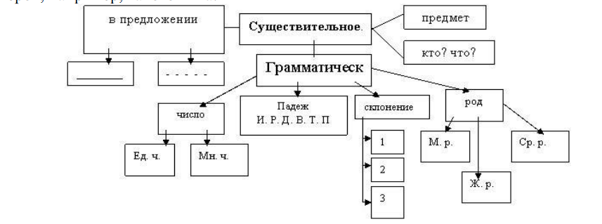
Имя существительное как часть речи

Slide 23
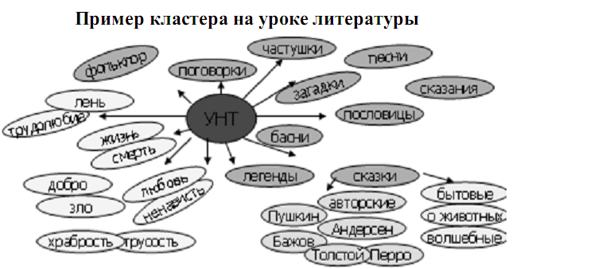

Slide 24
Прием «Инсерн»
«V» - то, что известно;
«-» - то, что противоречит представлениям читающих;
«+» - то, что является новым;
«?» - ставится тогда, если у читателя возникло желание узнать о том, что описано, более подробно; мне непонятно; хочу разобраться.

Slide 25
Стадия осмысления
«V» – знал(а) | «+» – новое | «–» – вызывает сомнения | «?» – толстые и тонкие вопросы
Звуки Значимая часть слова Слова Предложения | Морфема Морфема – мельчайшая частица смысла Без звуков не было бы ничего | Все в мире можно назвать Буквы не могут существовать сами по себе | Тонкие: Какие науки изучают все эти единицы? Когда мы будем это изучать? Толстые: Можно ли думать без слов? Как возникают слова? Зачем вообще человеку язык?

Slide 26
Роман «Герой нашего времени»
Я как безумный выскочил на крыльцо, прыгнул на своего Черкеса, которого водили по двору, и пустился во весь дух по дороге в Пятигорск. Я беспощадно погонял измученного коня, который храпя и весь в пене, мчал меня по каменистой дороге. Солнце уже спряталось в черной туче, отдыхавшей на гребне западных гор; в ущелье стало темно и сыро. Подкумок, пробираясь по камням, ревел глухо и однообразно. Я скакал, задыхаясь от нетерпения. Мысль не застать ее в Пятигорске молотком ударяла мне в сердце! – одну минуту, еще одну минуту видеть ее, проститься, пожать ей руку… Я молился, проклинал, плакал, смеялся… нет, ничто не выразит моего беспокойства, отчаяния!.. При возможности потерять ее навеки Вера стала для меня дороже всего на свете – дороже жизни, чести, счастья! Бог знает какие странные, какие бешеные замыслы роились в голове моей… И между тем я все скакал, погоняя беспощадно. И вот я стал замечать, что конь мой тяжелее дышит; он раза два уж споткнулся на ровном месте… Оставалось пять верст до Ессентуков, казачьей станицы, где я мог пересесть на другую лошадь. | V - ? + ? V V -

Slide 27
М.Е.Салтыков – Щедрин. Очерк жизни и творчества».
1. Подлинная фамилия писателя – М.Е.Щедрин.
2. Н.Щедрин – литературный псевдоним писателя.
3. Сатирическая позиция писателя – отражение его государственной службы.
4. В биографии Салтыкова.-Щедрина и Пушкина есть общее звено.
5. Салтыков-Щедрин был своим человеком в чиновничьей среде.
6. Во время ссылки в Вятку Салтыкову-Щедрину запрещено было служить.
7. Салтыков-Щедрин был вице-губернатором три раза.
8. Дебют писателя состоялся в 1847г. в журнале «Отечественные записки», который принес ему настоящую славу.

Slide 28
«Типы речи», стадия вызова
№ | Верные и неверные утверждения | До изучения | После изучения
1. | Повествовать – значит описывать предмет, явление.
2. | К тексту – описанию можно задать вопрос КАКОЙ?
3. | К тексту рассуждению можно задать вопрос ПОЧЕМУ?
4. | Содержание текста-рассуждения можно отразить на фотоснимке.

Slide 29
Прием «Двойной дневник»
Что знаю о герое | Хочу узнать | Что нового узнал
Печорин Холодный светский молодой человек Равнодушный Высокомерный Умный смелый офицер Живет для себя

Slide 30
Что знаю о герое? | Хочу узнать | Что нового узнал?
Печорин Холодный светский молодой человек Равнодушный Высокомерный Умный смелый офицер Живет для себя Не может любить (сомневаюсь) Он всегда носит маску равнодушия (сомневаюсь) | Может ли Печорин испытывать страсть и другие сильные чувства? Может в глубине души Печорин совсем другой человек? И др.

Slide 31
Знаю – хочу узнать – узнал
Фразы из текста, которые произвели наибольшее впечатление (согласие, протест или непонимание) | Комментарий. Что заставило меня сомневаться? Почему? Какие мысли и ассоциации у меня возникли?
Я как безумный выскочил на крыльцо, прыгнул на своего Черкеса Я молился, проклинал, плакал, смеялся… нет, ничто не выразит моего беспокойства, отчаяния!.. При возможности потерять ее навеки Вера стала для меня дороже всего на свете – дороже жизни, чести, счастья! Бог знает какие странные, какие бешеные замыслы роились в голове моей я упал на мокрую траву и как ребенок заплакал. | Я согласен с тем, что Печорин называет себя безумным, ведь такое поведение несвойственно герою. Я сомневаюсь, разве Печорин может испытывать такие чувства? Не понимаю, почему он боится потерять Веру? Почему Печорин заплакал как ребенок?

Slide 32
Прием «психорисунка»
Прием «Нарисуйте счастье» (приемы психорисунка дают возможность выразить понимание абстрактных понятий, внутренний мир через зрительные образы. Можно дать задание нарисовать совесть, месть, добро, зло и затем объяснить свои рисунки);
Прием «Письмо по кругу» (предполагает групповую форму работы. Детям нужно не только поразмышлять на заданную тему, но и согласовывать свое мнение с членами группы. У каждого члена группы – тетрадь и ручка, каждый записывает несколько предложений на заданную тему, затем каждый передает тетрадь соседу, который должен продолжить его размышления, тетради передаются до тех пор, пока каждая тетрадь не вернется к своему хозяину)
Можно разделить ребят на группы и дать каждому листок с именем героя.

Slide 33
Прием «Продвинутая лекция» (конспект-опора с пропусками ключевых слов)
1. Где родился Толстой?________________________________
2. Почему в 13 лет Толстой оказался в Казани?
____________________________________________________
3. Какое образование удалось получить Толстому?
____________________________________________________
4. Из каких документов мы узнаем о многих событиях в жизни Толстого?______________________________________
5. Что является особенностью дневниковых записей Толстого? 1)____________________________________________________
2)___________________________________________________
3)____________________________________________________
6. Что лежит в основе правил жизни Толстого?
_____________________________________________________
7. Толкование дневниковой записи «Писать историю МД»: 1)___________________________________________________
2)___________________________________________________
3)___________________________________________________

Slide 34
Прием «Текст с пометками»
Что же нам, друзья мои, делать с___________________? Почему же
мы так заколдованы ими, да еще заколдовываем наших __________,
их__________, всю______________? Делаем это ради_____________?
А может быть, для того, чтобы свалить на них_______________? Мы сами сознательно создаем идола, слепо веруем в его чудодейственную силу и превращаемся в его служителей! Не кажется ли это вам,_______________, странным и неестественным? Каждый_______________убедительно говорит нам, что ____________ рождают в нашей_________________жизни недоразумения, а не помогают успешно ___________________ . В наших ______________ развивается нездоровая тенденция к
______________, они выдумывают сотни хитроумных способов для ______________, они начинают______________,вырывают_______________. Даже такое проявление активности и интереса, как_____________, и то
служит корыстным целям_______________.

Slide 35
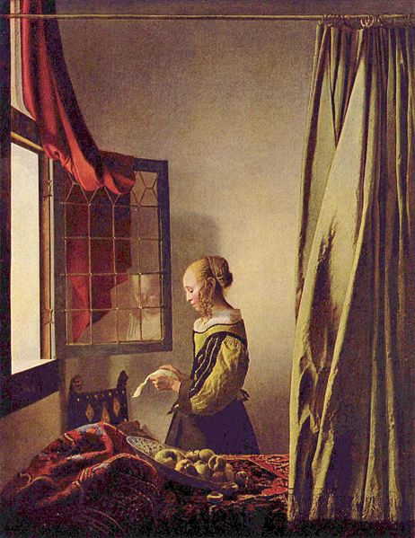
Неотправленное письмо
Неотправленное письмо Евгения Базарова
В работе над эпизодом «Андрей Болконский на Аустерлицком сражении» можно предложить написать письмо от имени раненого Андрея или офицера, ставшего свидетелем ранения Болконского
Письмо Анны Сергеевны Одинцовой Аркадию

Slide 36
Прием «Эйдос-конспект»
Эйдос-конспект соединяет в себе опорный конспект (теоретические знания) и иллюстрации к произведению.
При составлении эйдос-конспекта у обучающегося оказываются задействованы оба полушария мозга, включается и логическое, и образное мышление.
Выделяют три вида эйдос-конспектов: цветовые (в основе – символика цвета), графические (опорные схемы-графики) и художественные (в основе – рисунок, фотография или коллаж).

Slide 37
Достоинства работы с эйдос-конспектами (ЭК)
помогает увидеть образ, созданный художником, глазами учащегося (диалог учителя и ученика);
позволяет проверить уровень восприятия произведения, а иногда и творчества, так как комментарий к ЭК показывает, насколько глубоко текст понят учеником;
требует от учащегося самостоятельной работы в выборе тем, образов, учит его исследовательской деятельности;
развивает творческие способности учащегося, интегрирует разные виды искусства: литературу и живопись;
для более неподготовленного читателя ЭК, составленный одноклассником, является своего рода помощником при чтении: учит сравнивать разные точки зрения.

Slide 38
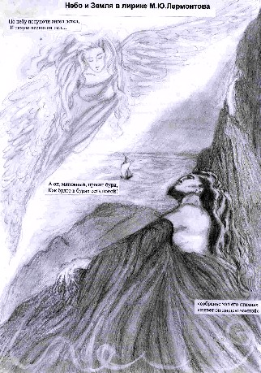
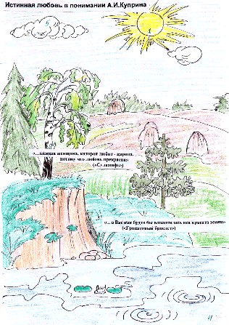
Эйдос-конспекты

Slide 39
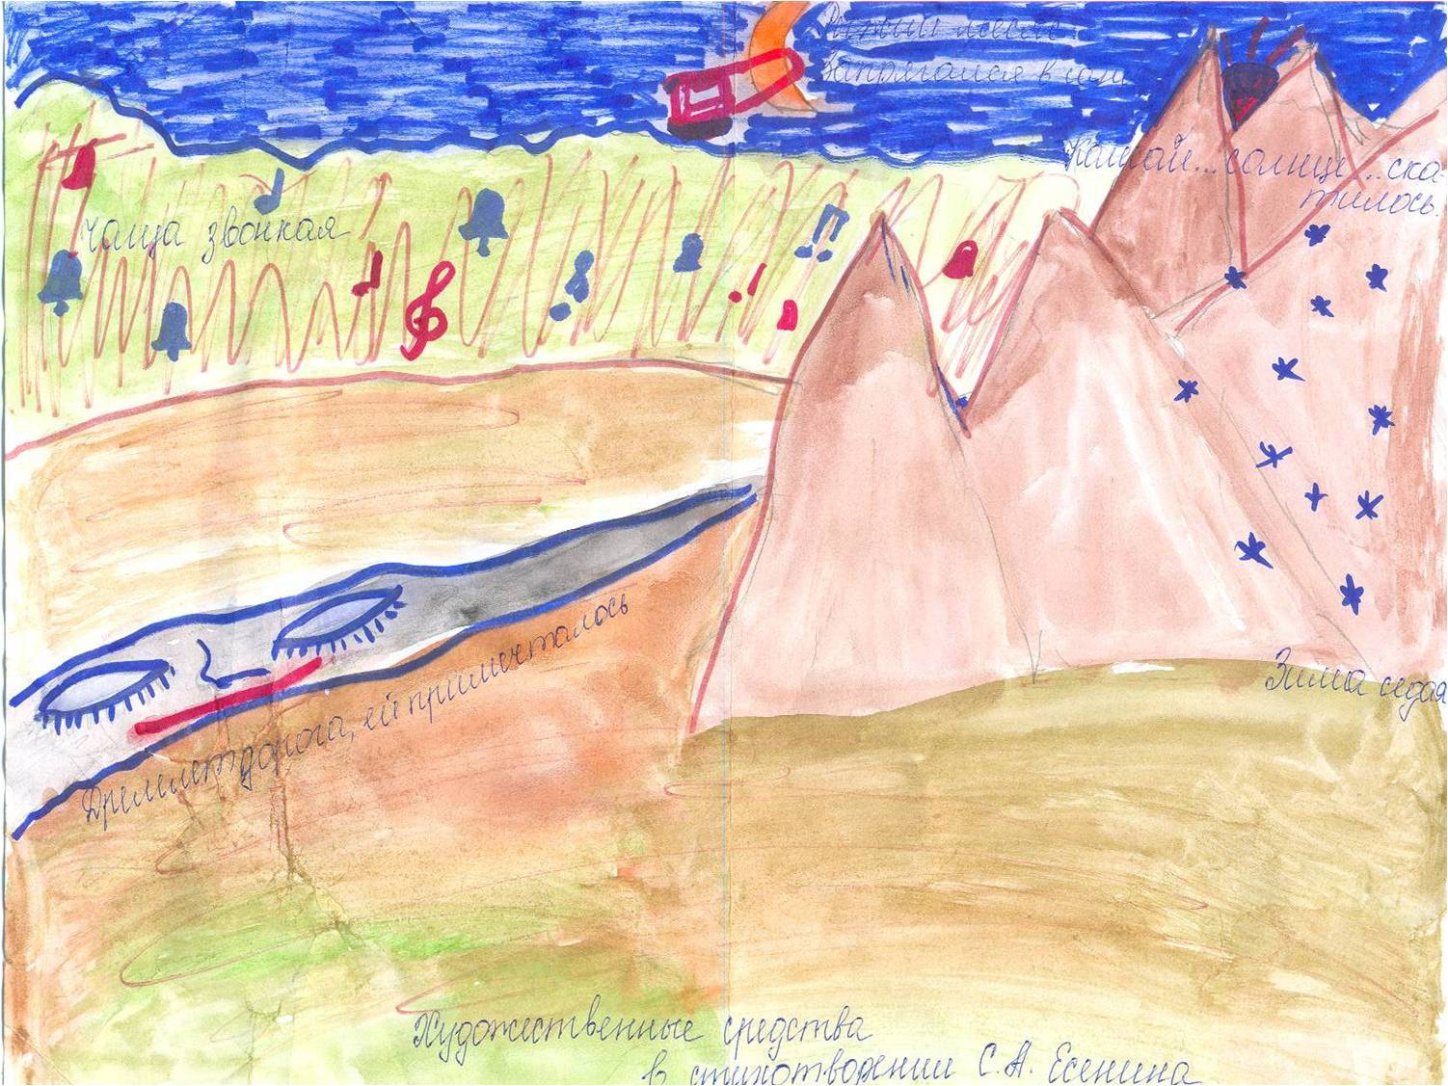
Эйдос-конспект

Slide 40
Результативность
Опыт показывает, что работа дала положительные результаты:
повысился уровень развития творческой деятельности и творческой активности учащихся;
отмечена положительная динамика учебных достижений;

Slide 41
Составьте синквейн о данной технологии
Технология критического мышления.
Нестандартная, наглядная.
Развивает, систематизирует, стимулирует.
Читай, размышляй и записывай.
Мышление.

Slide 42
Символьный тест
Квадрат
Прямоугольник
Треугольник
Круг
Волна

Slide 43
Треугольник
Ориентирован на цель. Он получает удовольствие от планирования чего-то и достижения плана. Его побуждает к действиям то, чего он достигнет. Он часто обращает внимание на большие долгосрочные дела, но может забывать о деталях. Когда ему дают задание, он устанавливает цель и разрабатывает план её достижения.

Slide 44
Круг
Дружелюбен и общителен; никаких острых углов. Он справляется с делами, разговаривая о них и сглаживая взаимоотношения с каждым. Общение для него прежде всего, и он делает всё для того, чтобы сохранялась гармония. Когда ему дают задание, он его с кем-то обсуждает.

Slide 45
Прямоугольник
Любит систему и равномерность. Но он скорее устанавливает её с помощью организации, собраний, комитетов и т. д. Всё должно делаться правильно. Когда ему дают задание, он начинает его организовывать, делая всё, чтобы оно выполнялось как можно систематичнее.

Slide 46
Квадрат
Удобнее всего чувствует себя в стабильной обстановке, предпочитает чёткие указания, что делать. Он консервативен и любит, чтобы всё было упорядоченно и регулярно. Когда ему дают задание, он работает над ним до завершения, даже если это монотонная, тяжёлая работа в одиночку.

Slide 47
Волна
Нестандартная и творческая. Ей лучше всего делать в основном что-то новое и разнообразное, ей надоедает размеренность. Когда перед ней ставят задачу, у нее возникают блестящие идеи.

Slide 48


Благодарю
за внимание!

